Slide 1

Sesión N° 7
Clubes de Ciencia y Tecnología
LÍNEA VELOCISTA

Slide 2


Recapitulación
¿Qué son las marcas de pista?
¿Para qué se usa el buzzer?

Slide 3



Huella digital
Utilizando las figuras/marcas que se encuentran al costado del trayecto de nuestra pista.
La huella digital es el registro digital que dejan los sensores QTR-1A.

Slide 4

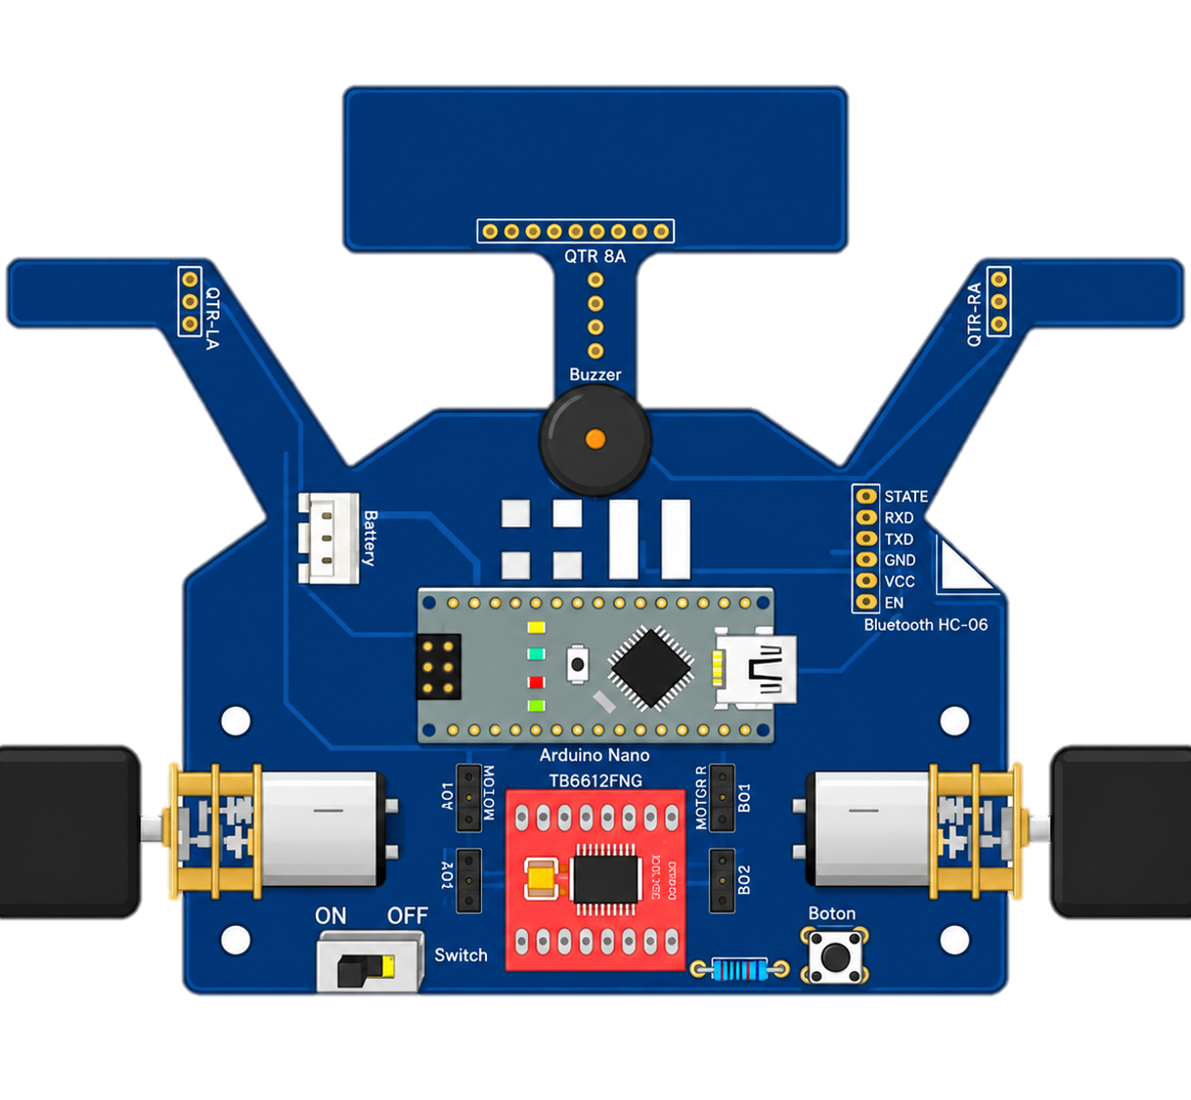
Marcas
Existen 3 tipos de marcas y 4 casos.
Sin hitos
GEO 0
Hito a la izquierda
GEO 1
Hito a la derecha
GEO 2
Hito a ambos lados
GEO 3

Slide 5
Detectando los hitos
Definimos los pines de ambos sensores y nuestras variables que almacenarán nuestra huella digital
#define HIZ A7 //sensor QTR-1A izquierdo
#define HDE A6 //sensor QTR-1A derecho
//Definición de variables
int geo = 0; //Variable de estado que indica nuestro modo de geo
int geo1 = 0, geo2 = 0, geo3 = 0; //Guardan nuestra huella digital
int umbral = 750; //umbral que consideraremos como negro

Slide 6
Detectando los hitos
En nuestro setup agregamos la definición los sensores como entradas
void setup() {
...
pinMode(HIZ, INPUT);
pinMode(HDE, INPUT);
...
}

Slide 7
Detectando los hitos
Lo primero que haremos es leer los sensores y verificar si estamos sobre blanco.
Para términos de orden todo este proceso lo empaquetaremos en una función.
void hitos() {
int Hiz = analogRead(HIZ); //Leemos el estado de ambos sensores
int Hde = analogRead(HDE);
if (Hiz < umbral) { //Si el estado está por debajo de nuestro umbral de negro
Hiz = 1; //El hito izquierdo está activado
} else { //Caso contrario
Hiz = 0; //El hito izquierdo no está activado
}
if (Hde < umbral) { //Si el estado está por debajo de nuestro umbral de negro
Hde = 1; //El hito derecho está activado
} else { //Caso contrario
Hde = 0; //El hito derecho no está activado
}
...}

Slide 8
Detectando los hitos - GEO 0
Verifiquemos los cuatro estados:
En caso de que no encuentre nada, estoy en geo 0.
void hitos() {
...
if (Hiz == 0 && Hde == 0) {
geo = 0;
}
...
}

Slide 9
Detectando los hitos - GEO 1
Verifiquemos los cuatro estados:
2. En caso de activar solo el sensor izquierdo, estoy en geo 1.
void hitos() {
...
else if (Hiz == 1 && Hde == 0) {
geo = 1;
}
...
}

Slide 10
Detectando los hitos - GEO 2
Verifiquemos los cuatro estados
3. En caso de activar solo el sensor derecho, estoy en geo 2.
void hitos() {
...
else if (Hiz == 0 && Hde == 1) {
geo = 2;
}
...
}

Slide 11
Detectando los hitos - GEO 3
Verifiquemos los cuatro estados:
4. En caso de activar ambos sensores, estoy en geo 3.
void hitos() {
...
else if (Hiz == 1 && Hde == 1) {
geo = 3;
}
...
}

Slide 12
Detectando los hitos
GEO 0 ----------> GEO 2 ----------> Acción
Necesitamos utilizar la huella digital para detectar los cambios que tiene el robot al leer los hitos.
Es decir, ante un cambio de geo, es cuando el robot realizará alguna acción.

Slide 13
Detectando los hitos
void hitos() {
...
if (geo1 != geo) { //Comprobamos si existe cambio del último geo registrado y el geo actual
if (geo == 0 && geo1 == 1 && geo2 == 0) { //¿Pasamos el hito izquierdo?
funcionHitoIz(); //Realizo las acciones para hito izquierdo
}
if (geo == 0 && geo1 == 2 && geo2 == 0) { //¿Pasamos el hito derecho?
funcionHitoDe(); //Realizo las acciones para hito derecho
}
if (geo == 0 && ((geo1 == 3) || (geo2 == 3) || (geo3 == 3))) { //¿Pasamos un cruce?
funcionCruce(); //Realizo las acciones para hito de cruce
}
//Actualizo mi historial de los últimos 3 geos detectados
geo3 = geo2;
geo2 = geo1;
geo1 = geo;
} }

Slide 14
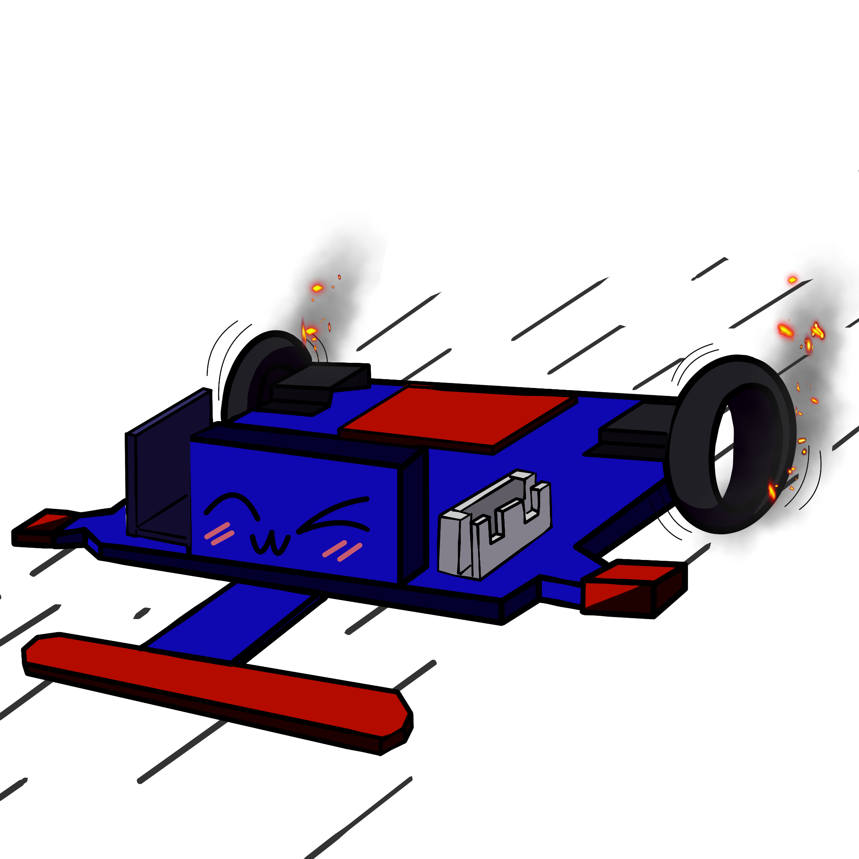
Desafío
Implementa el código mostrado y haz que el robot realice diferentes acciones cuando pase por un hito
Ejemplo: Disminuir la velocidad en una curva

Slide 15
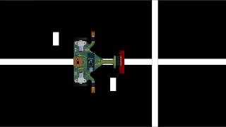
Video, ¿cómo funcionan las marcas?

Slide 16









Clubes de Ciencia y Tecnología 2024 - Línea robots velocistas HERMES
Estos materiales han sido elaborados por Benjamín Espinoza para el Programa de Ciencia y Tecnología de Fundación Gabriel & Mary Mustakis. Se permite su uso bajo licencia Creative Commons (CC) por las Universidades Socias del Programa de Ciencia y Tecnología de Fundación Gabriel & Mary Mustakis.
Versión 3 - Julio 2024
Publicado Bajo Licencia Creative Commons
Atribución-NoComercial-CompartirIgual (CC BY-NC-SA)

